Slide 1
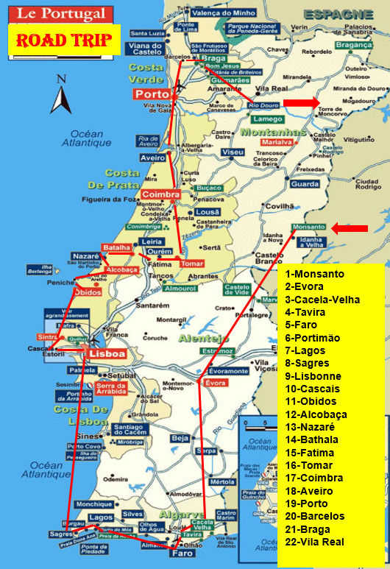
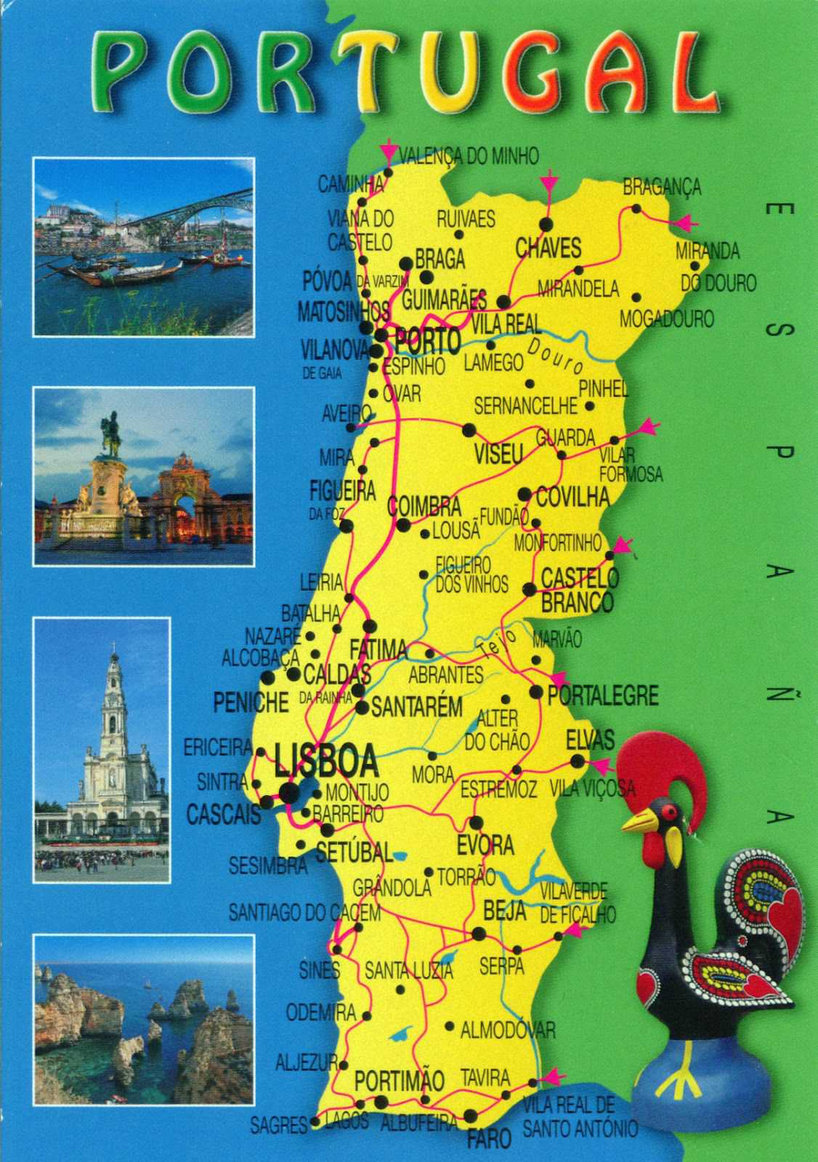




Slide 2


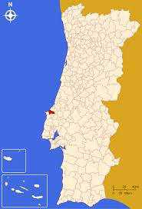
Òbidos
Pays | Portugal
Région | Centre
Sous-région | Ouest
Ancienne province | Estremadura
District | District de Leiria
Démographie
Population | 10 875 hab. (2001)
Densité | 76 hab./km²
Óbidos est une ville portugaise dans le sous-région Ouest, l'un des hauts lieu du tourisme en raison de l'excellent état de conservation de ses remparts. La ville n'a en effet pas évolué depuis le début des Temps Modernes.

Slide 3
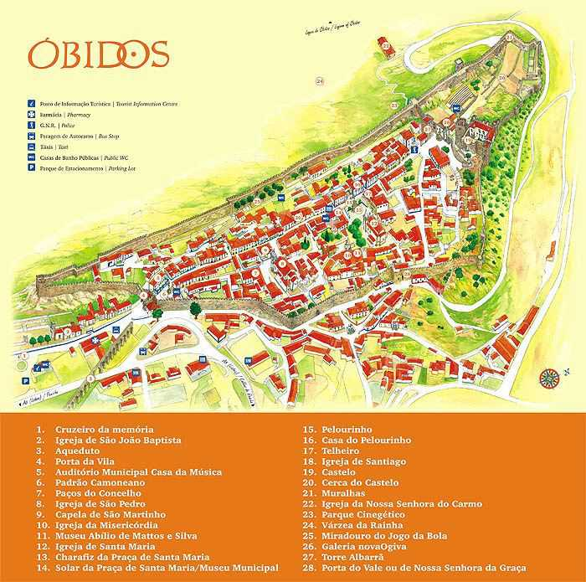

Slide 4
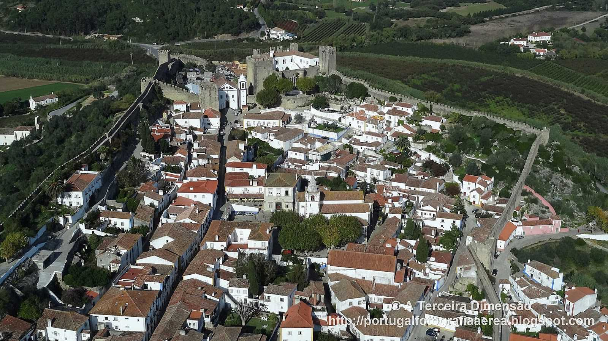

Slide 5
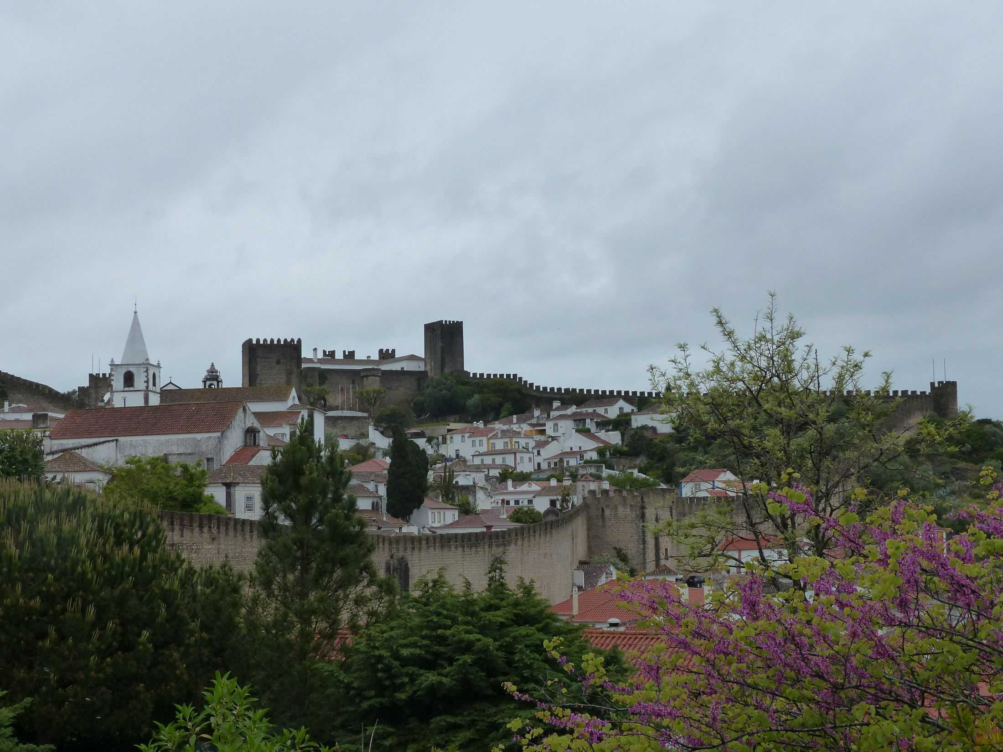
Obidos est une étape immanquable si vous êtes en roadtrip dans la région !
Cette magnifique ville fortifiée impressionne dès que l’on rentre à l’intérieur de ses murs, avec ses maisonnettes blanches, ses nombreux bougainvilliers et autres plantes grimpantes, et tout au fond son joli château maure.
« Malgré le temps maussade, la visite vaut le détour.! »

Slide 6
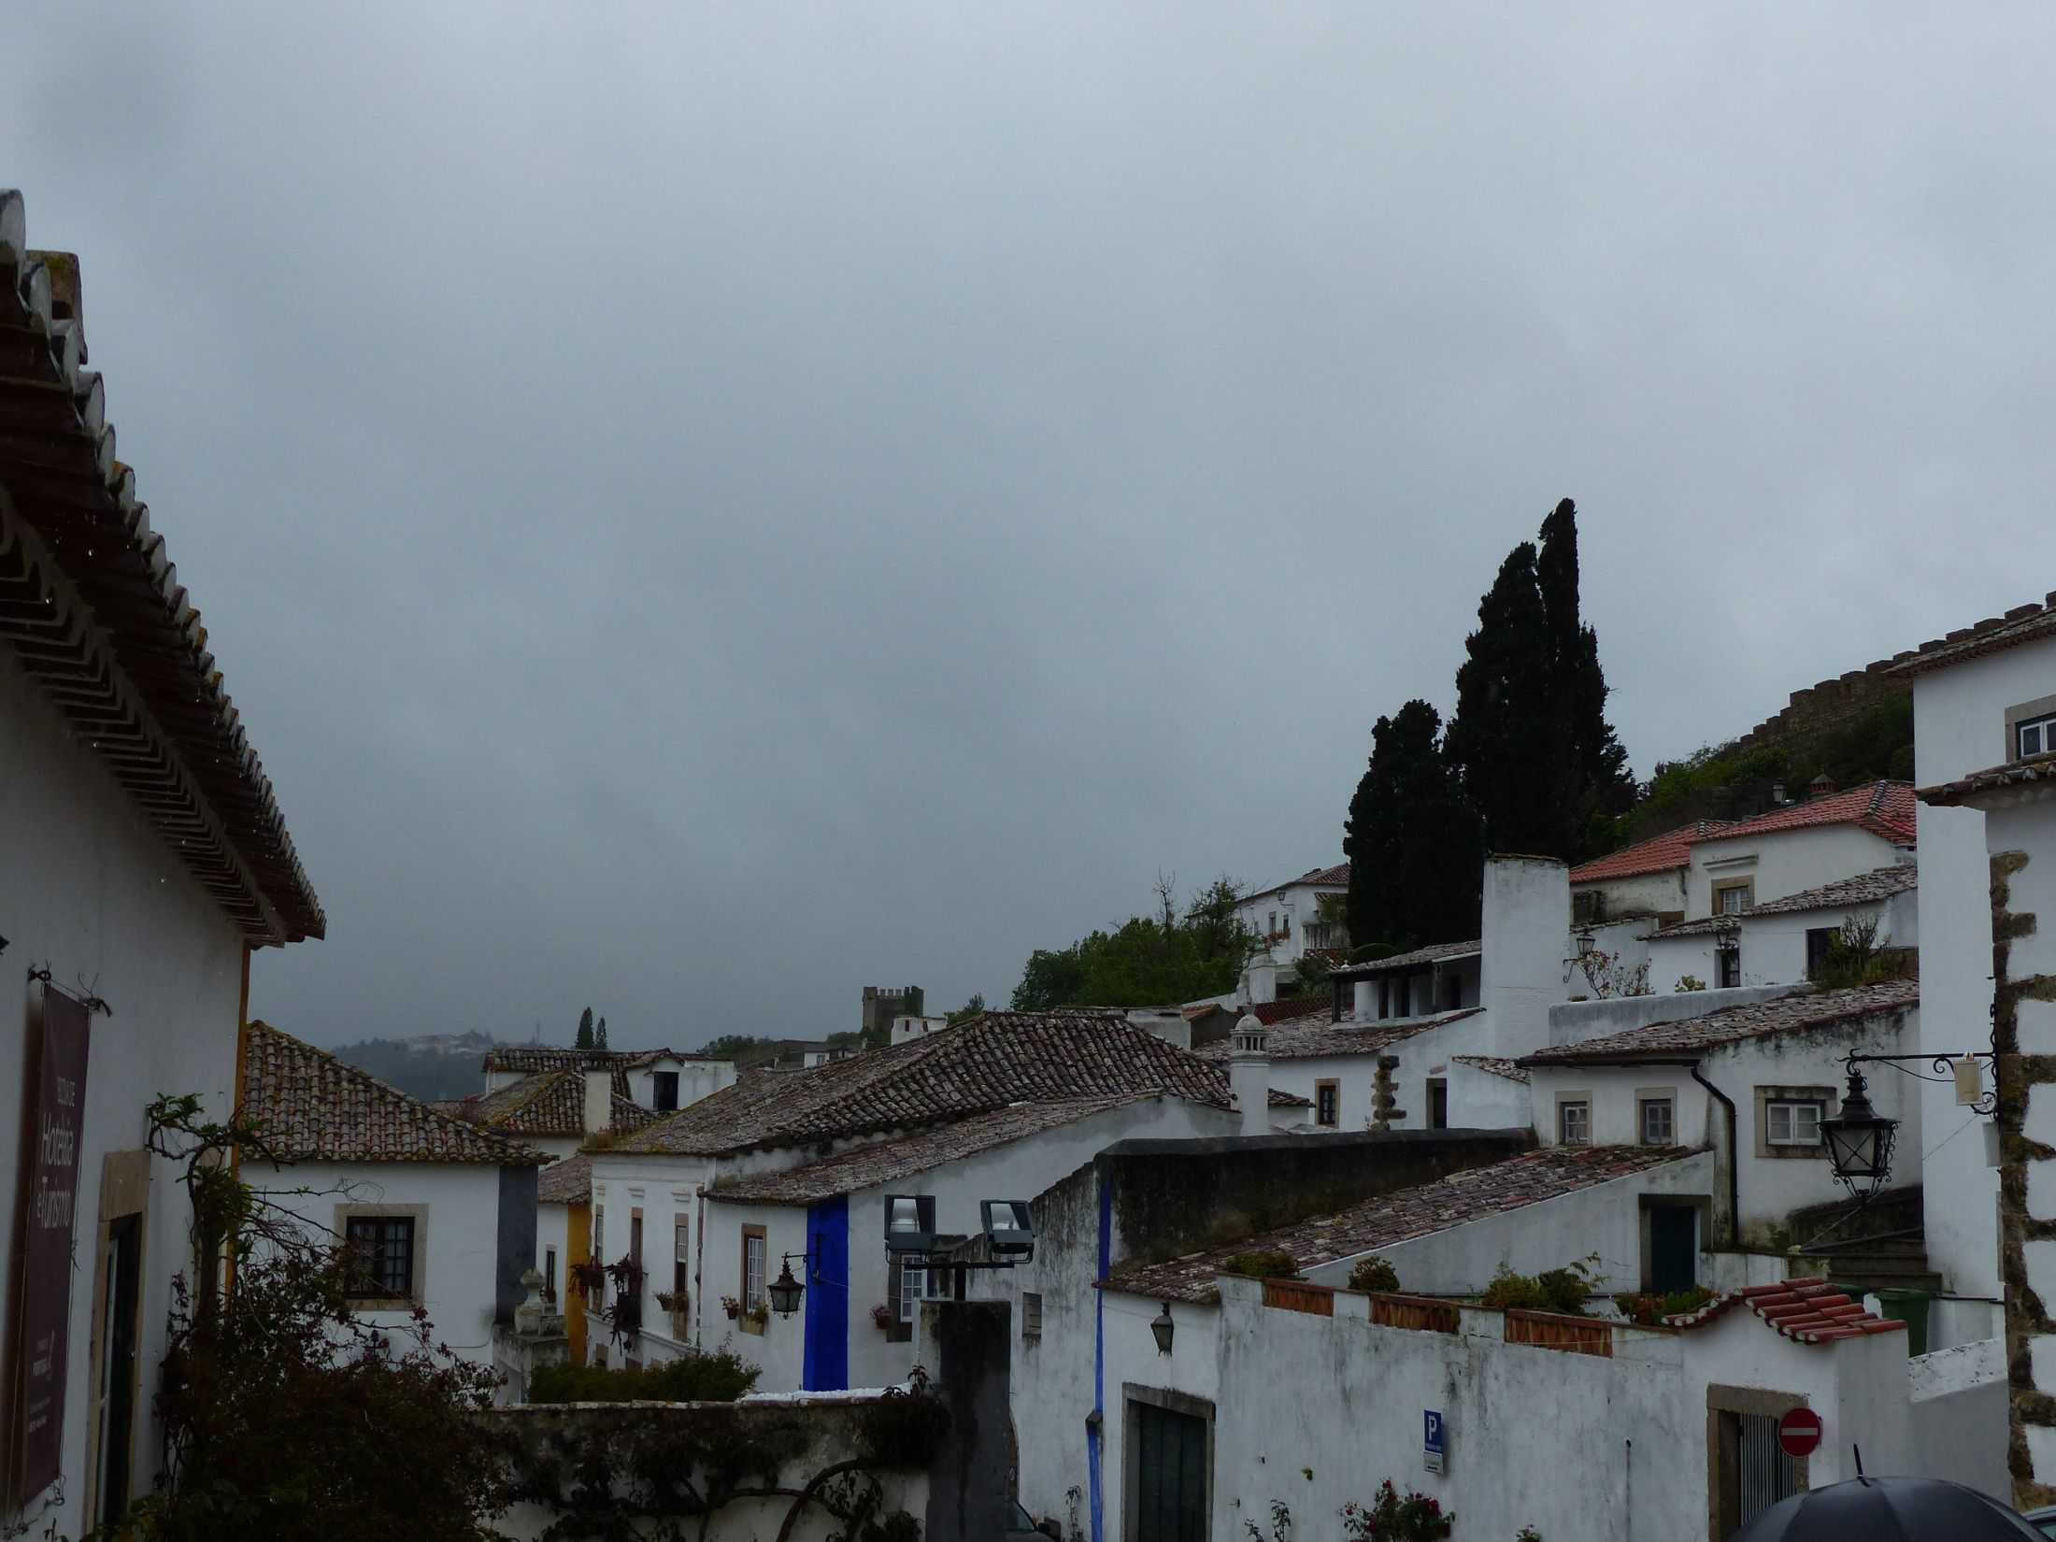

Slide 7
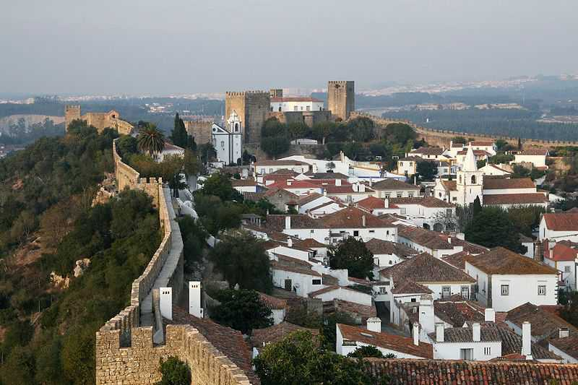

Slide 8
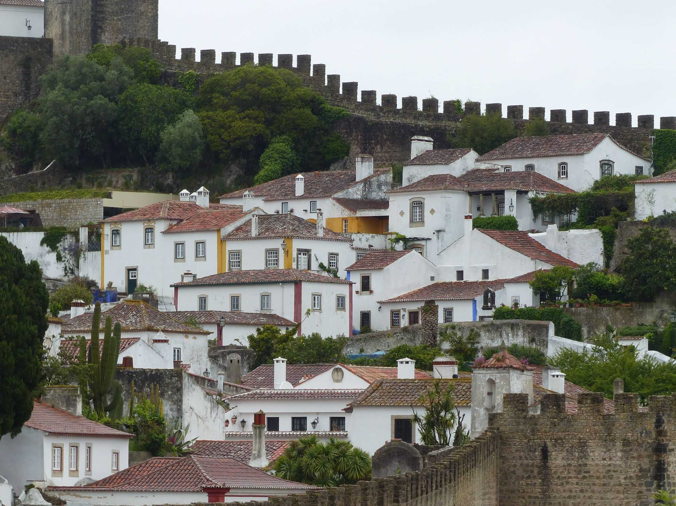

Slide 9
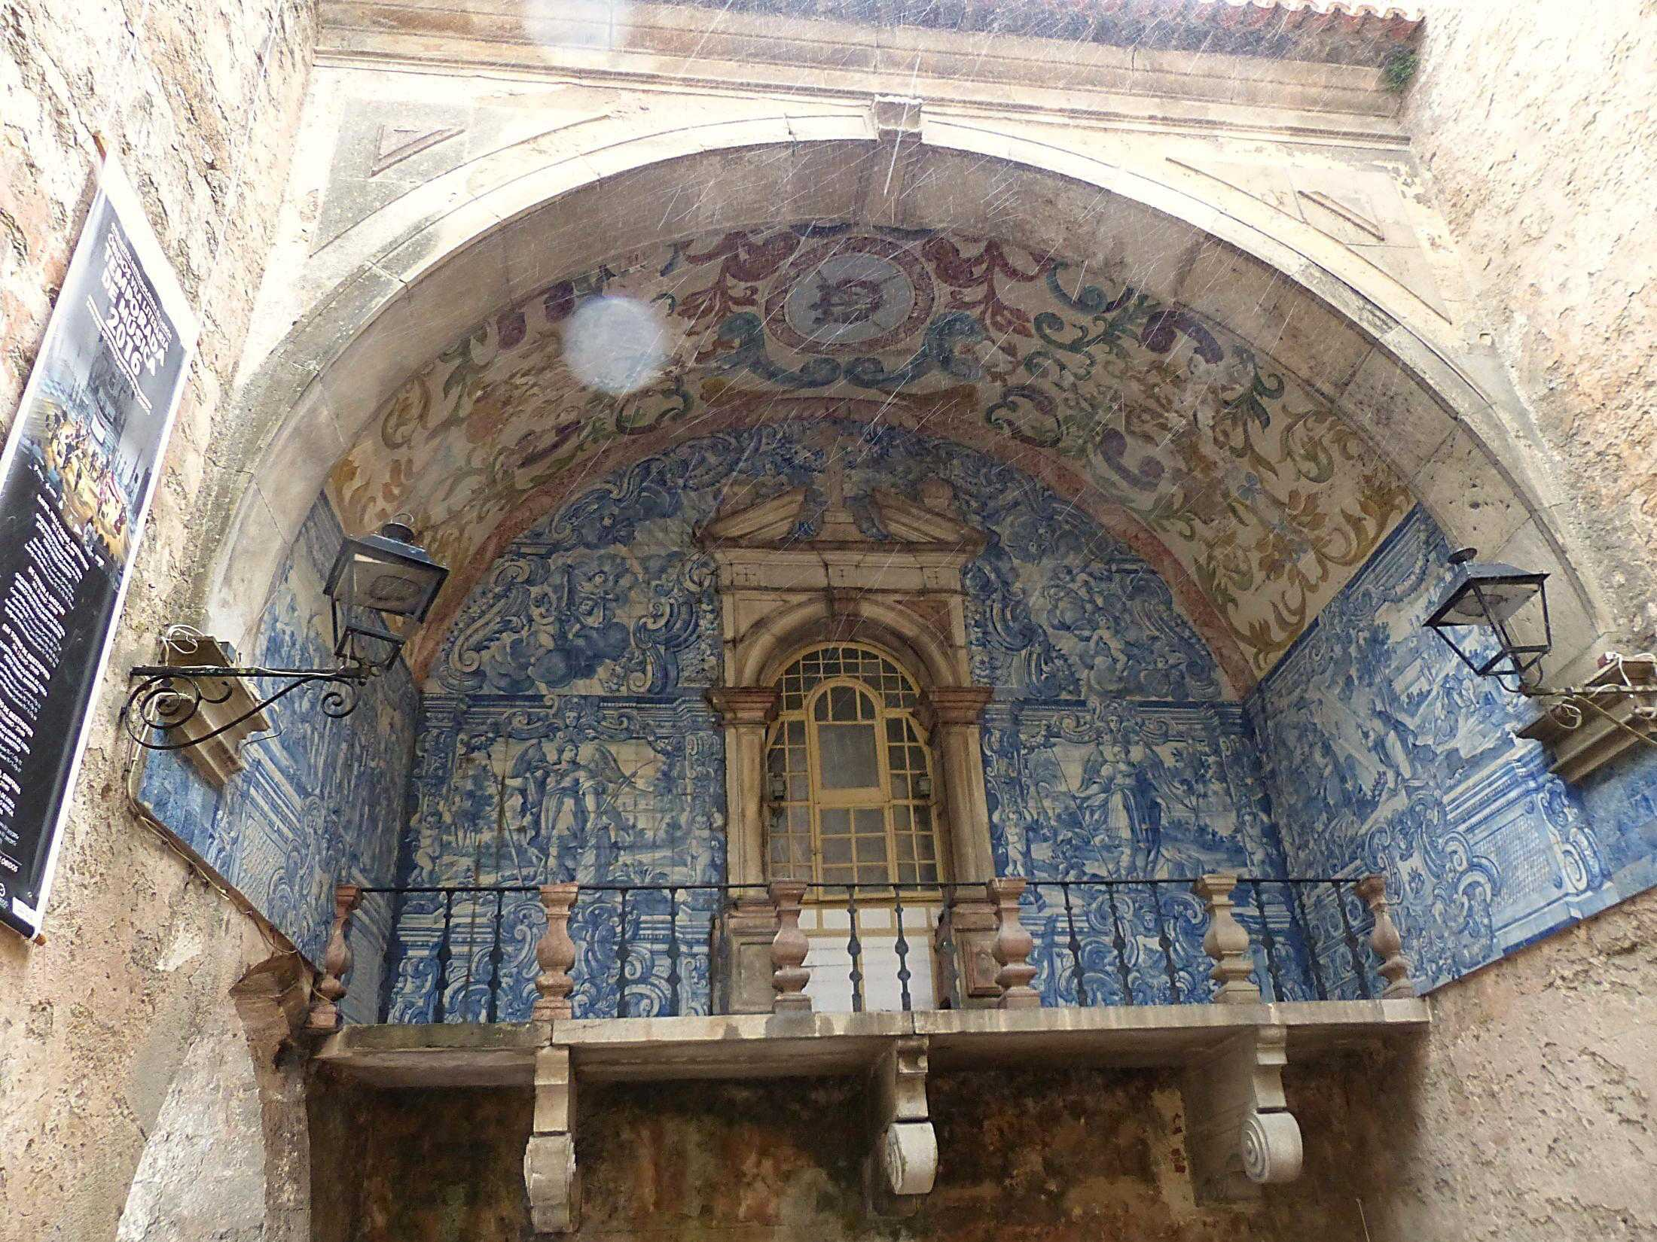

Slide 10

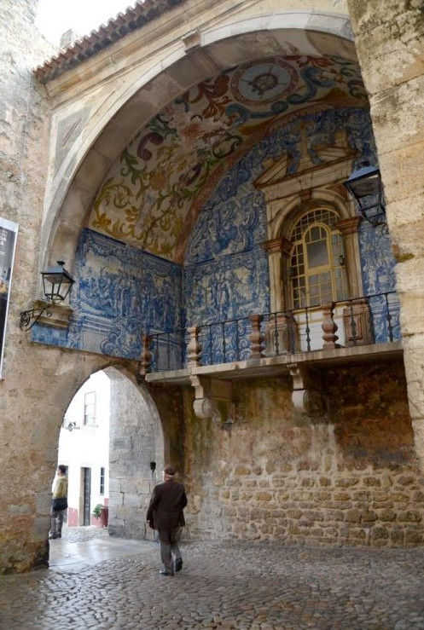


Slide 11
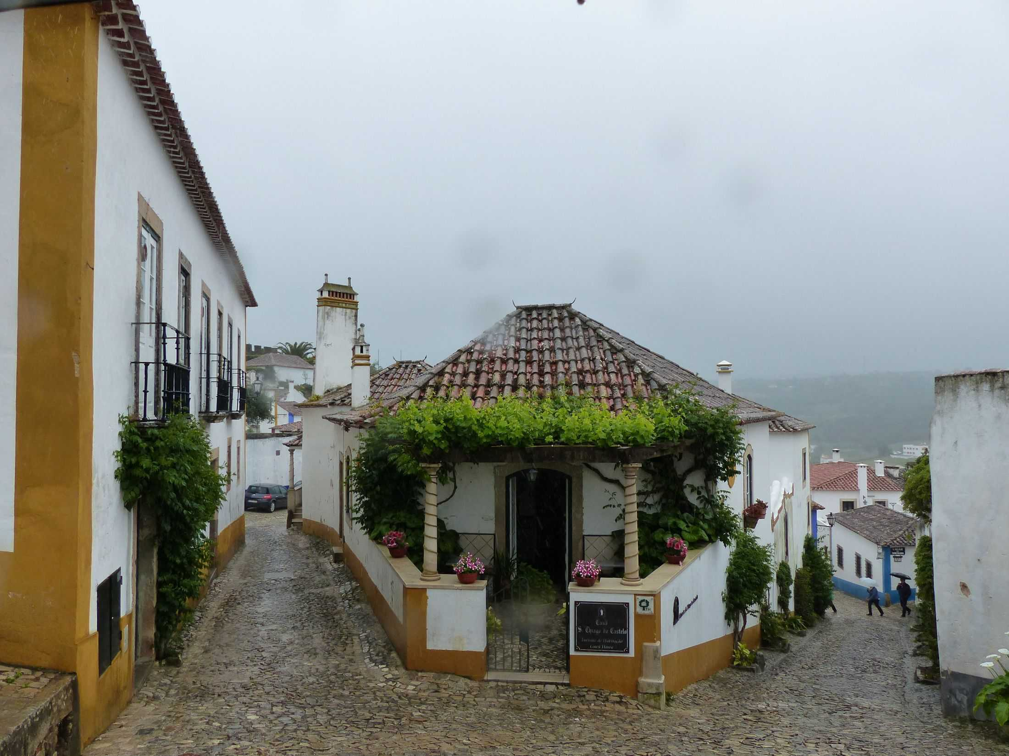

Slide 12
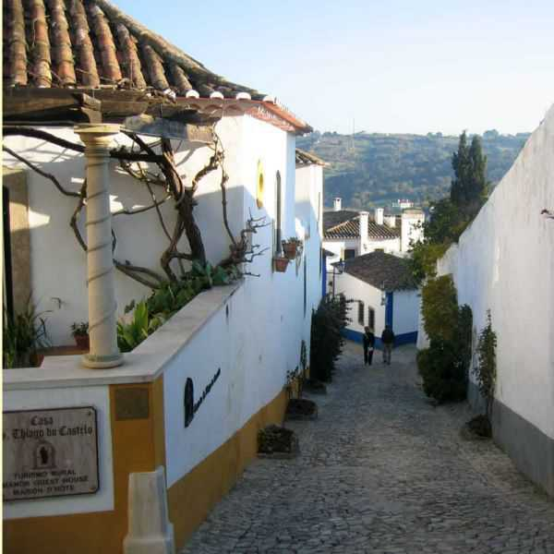

Slide 13
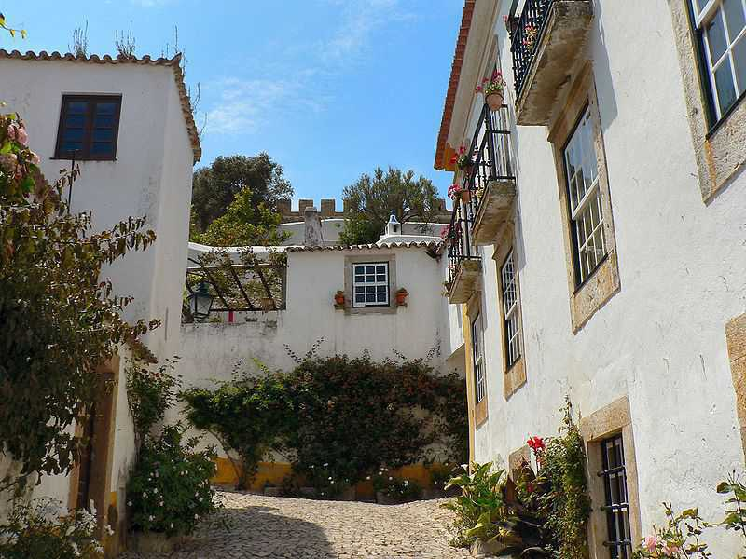

Slide 14
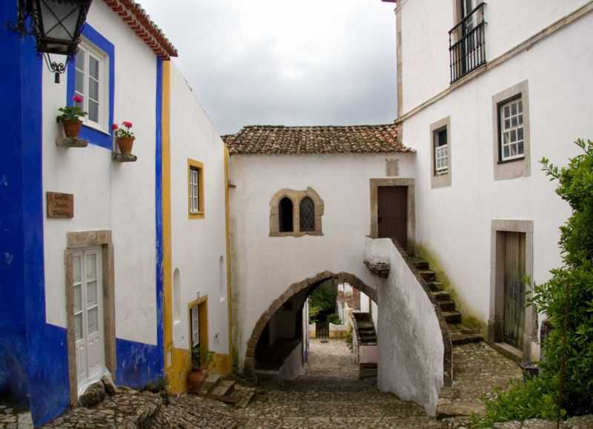

Slide 15
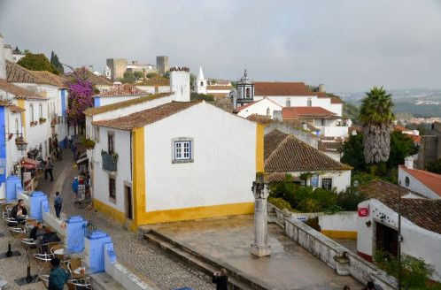

Slide 16
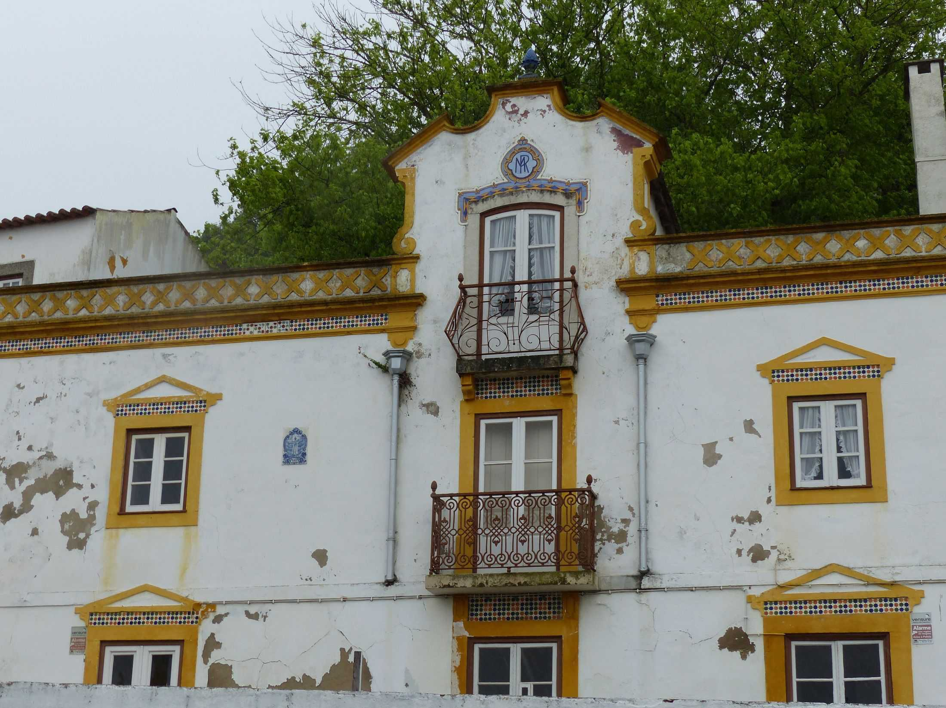

Slide 17
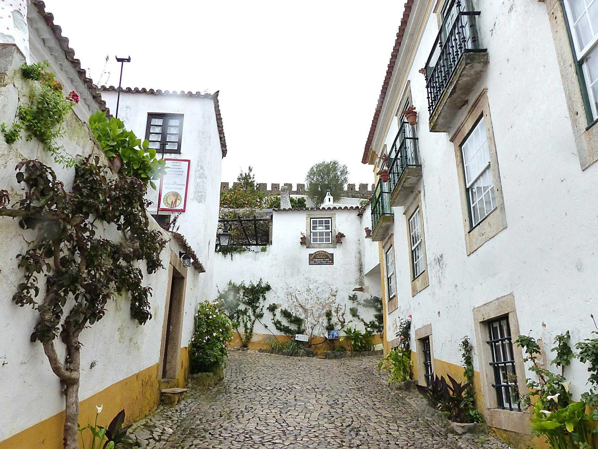

Slide 18
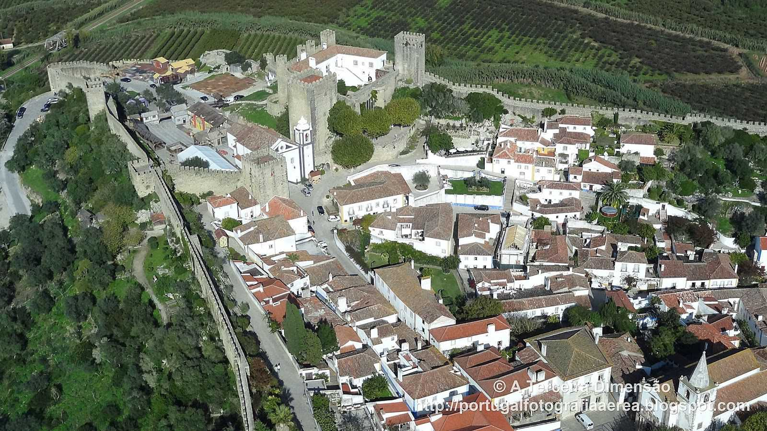

Slide 19
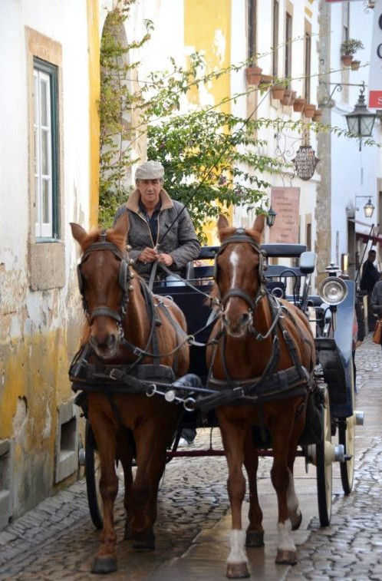
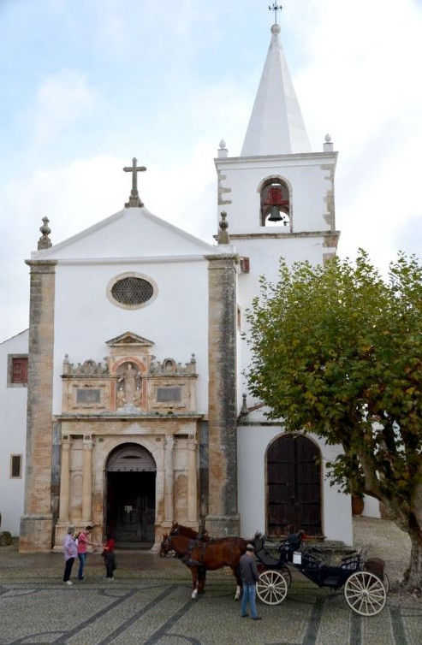

Slide 20
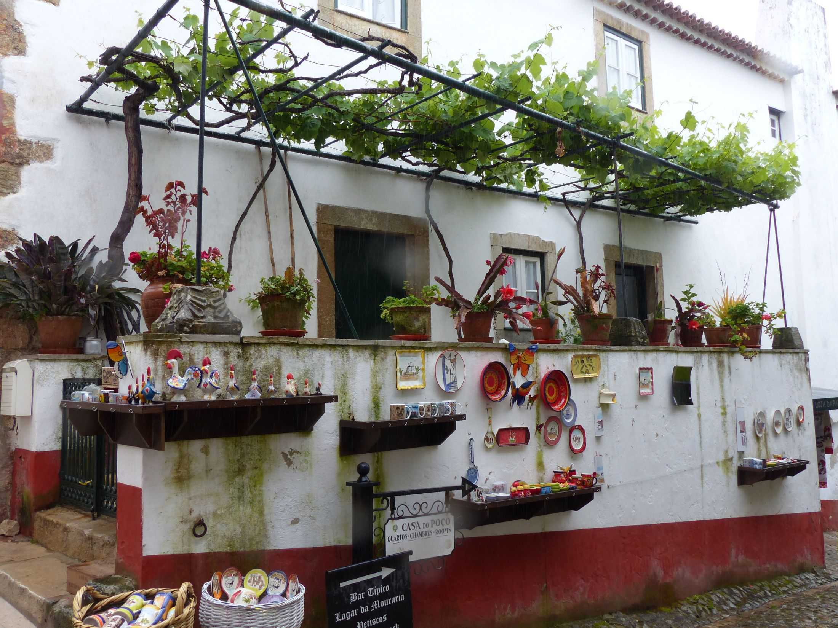

Slide 21
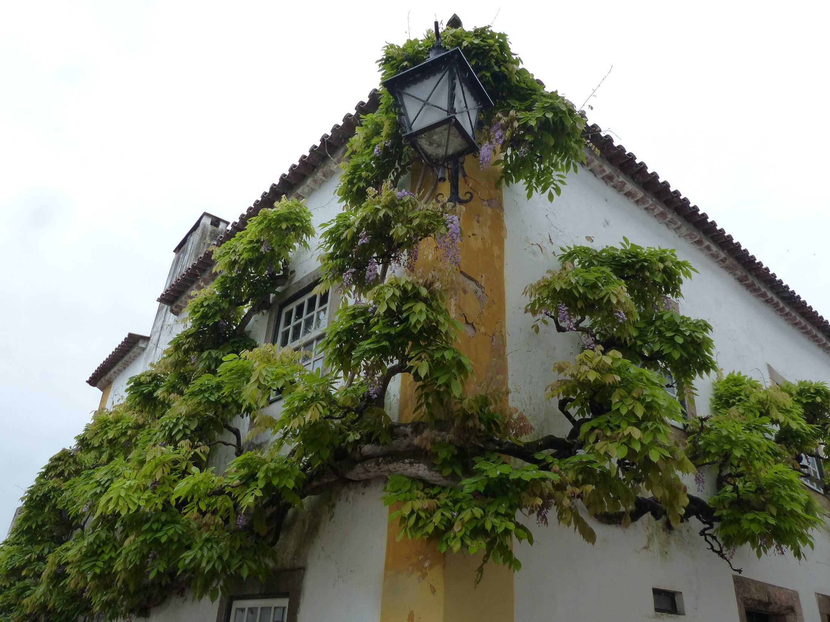

Slide 22
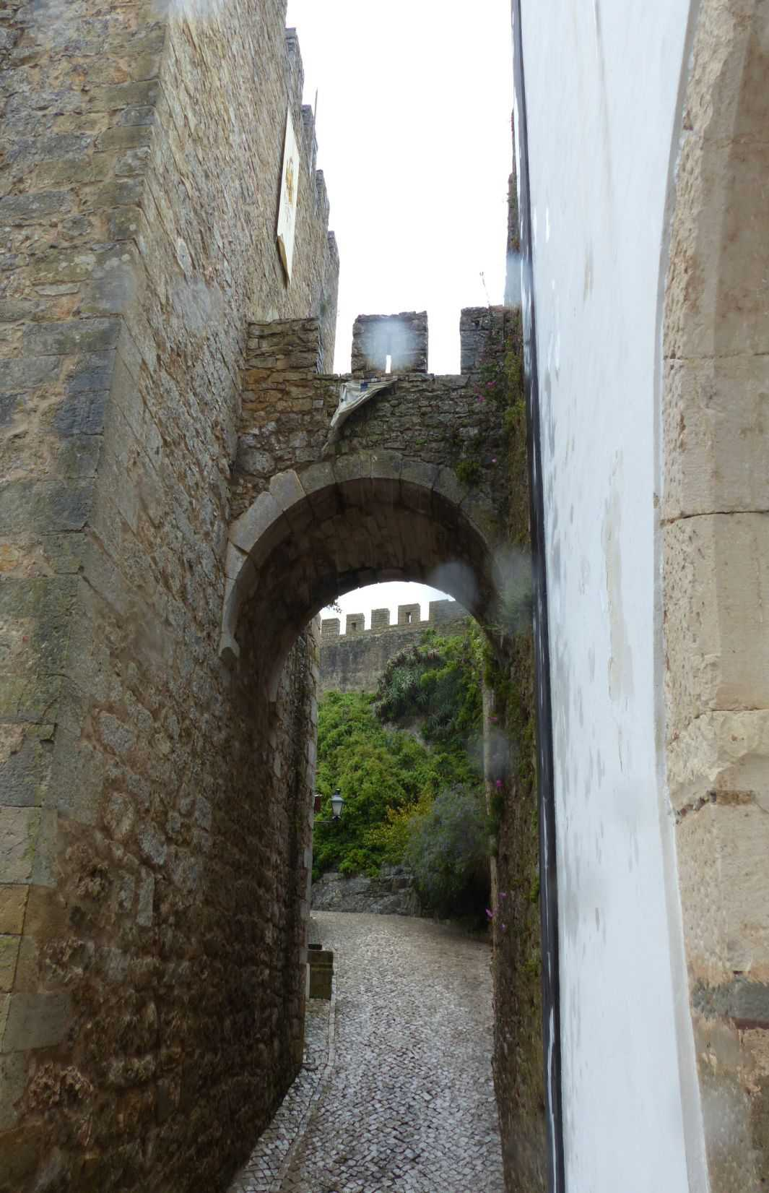
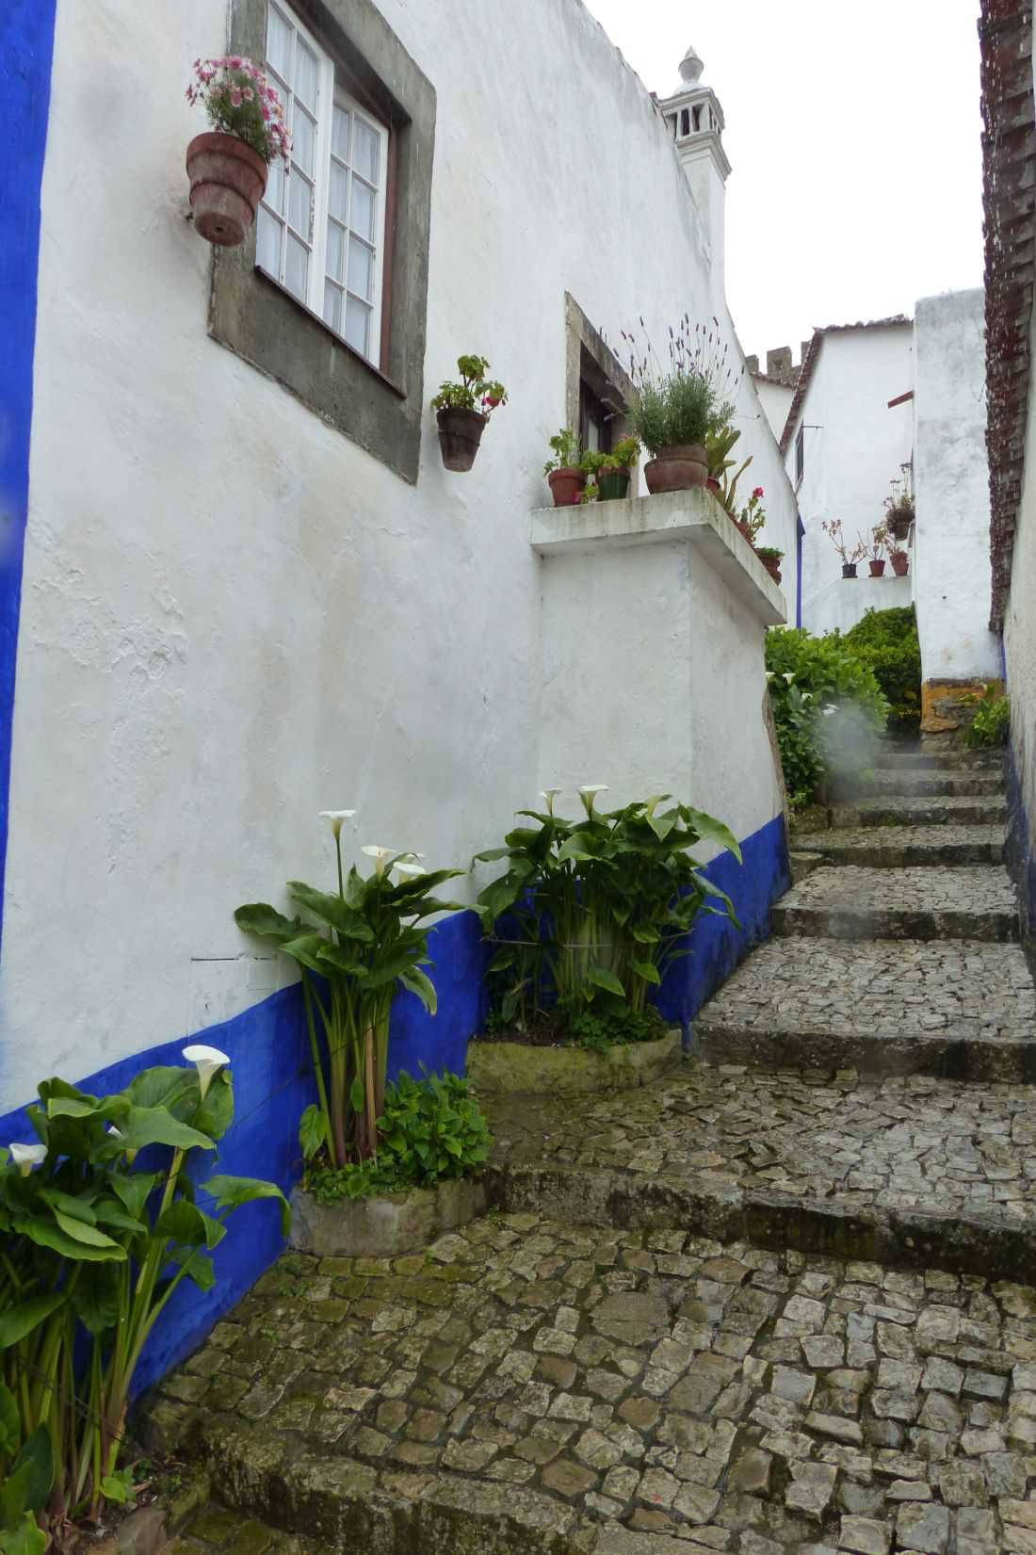

Slide 23
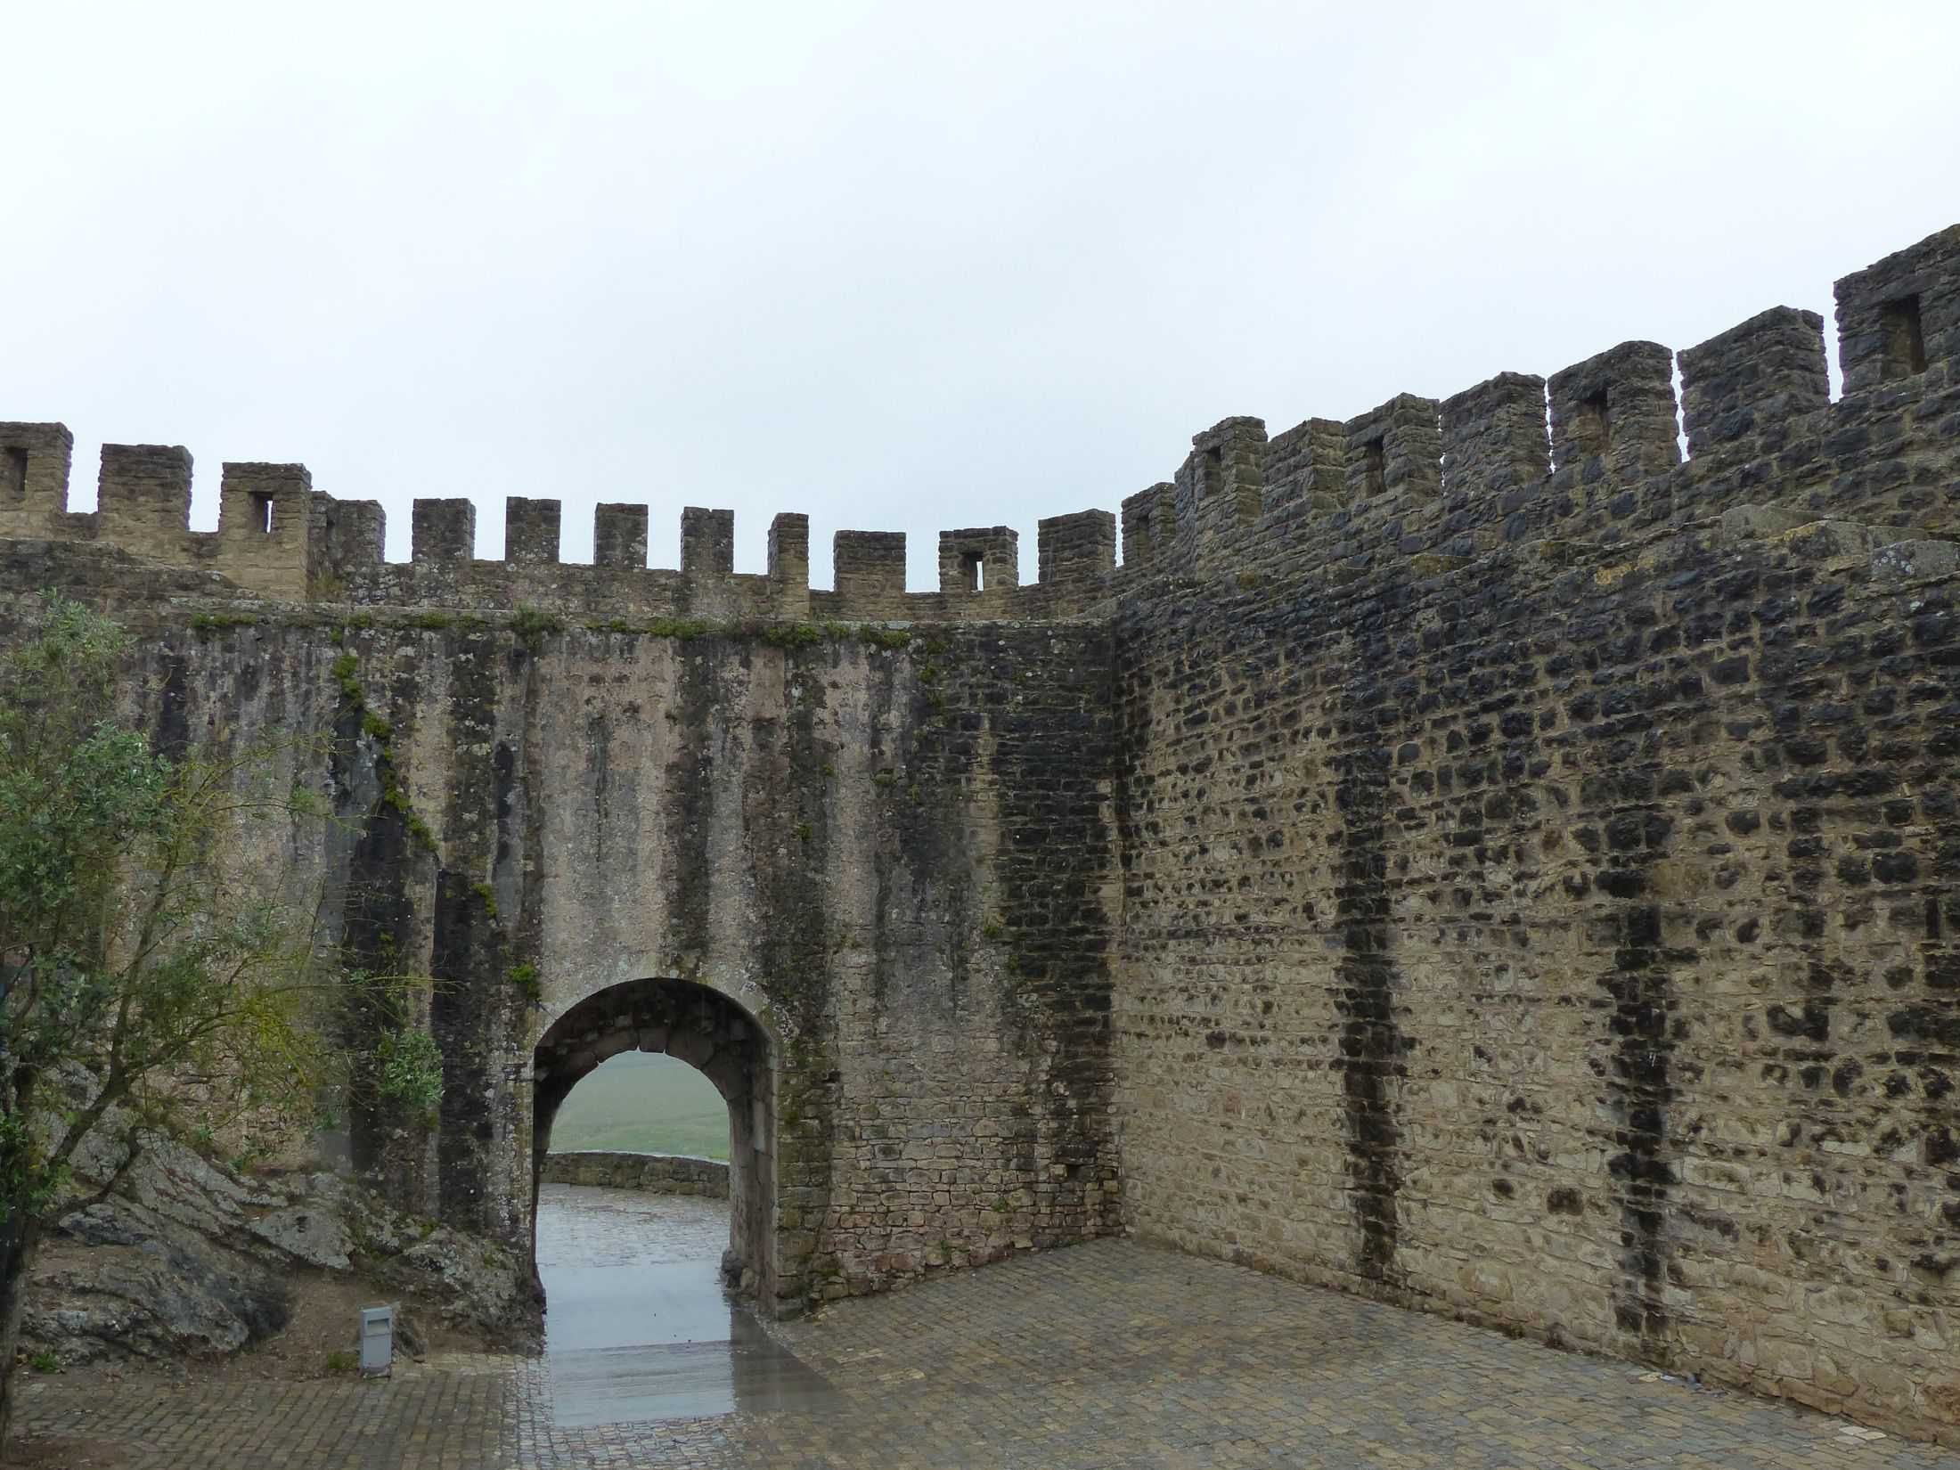

Slide 24
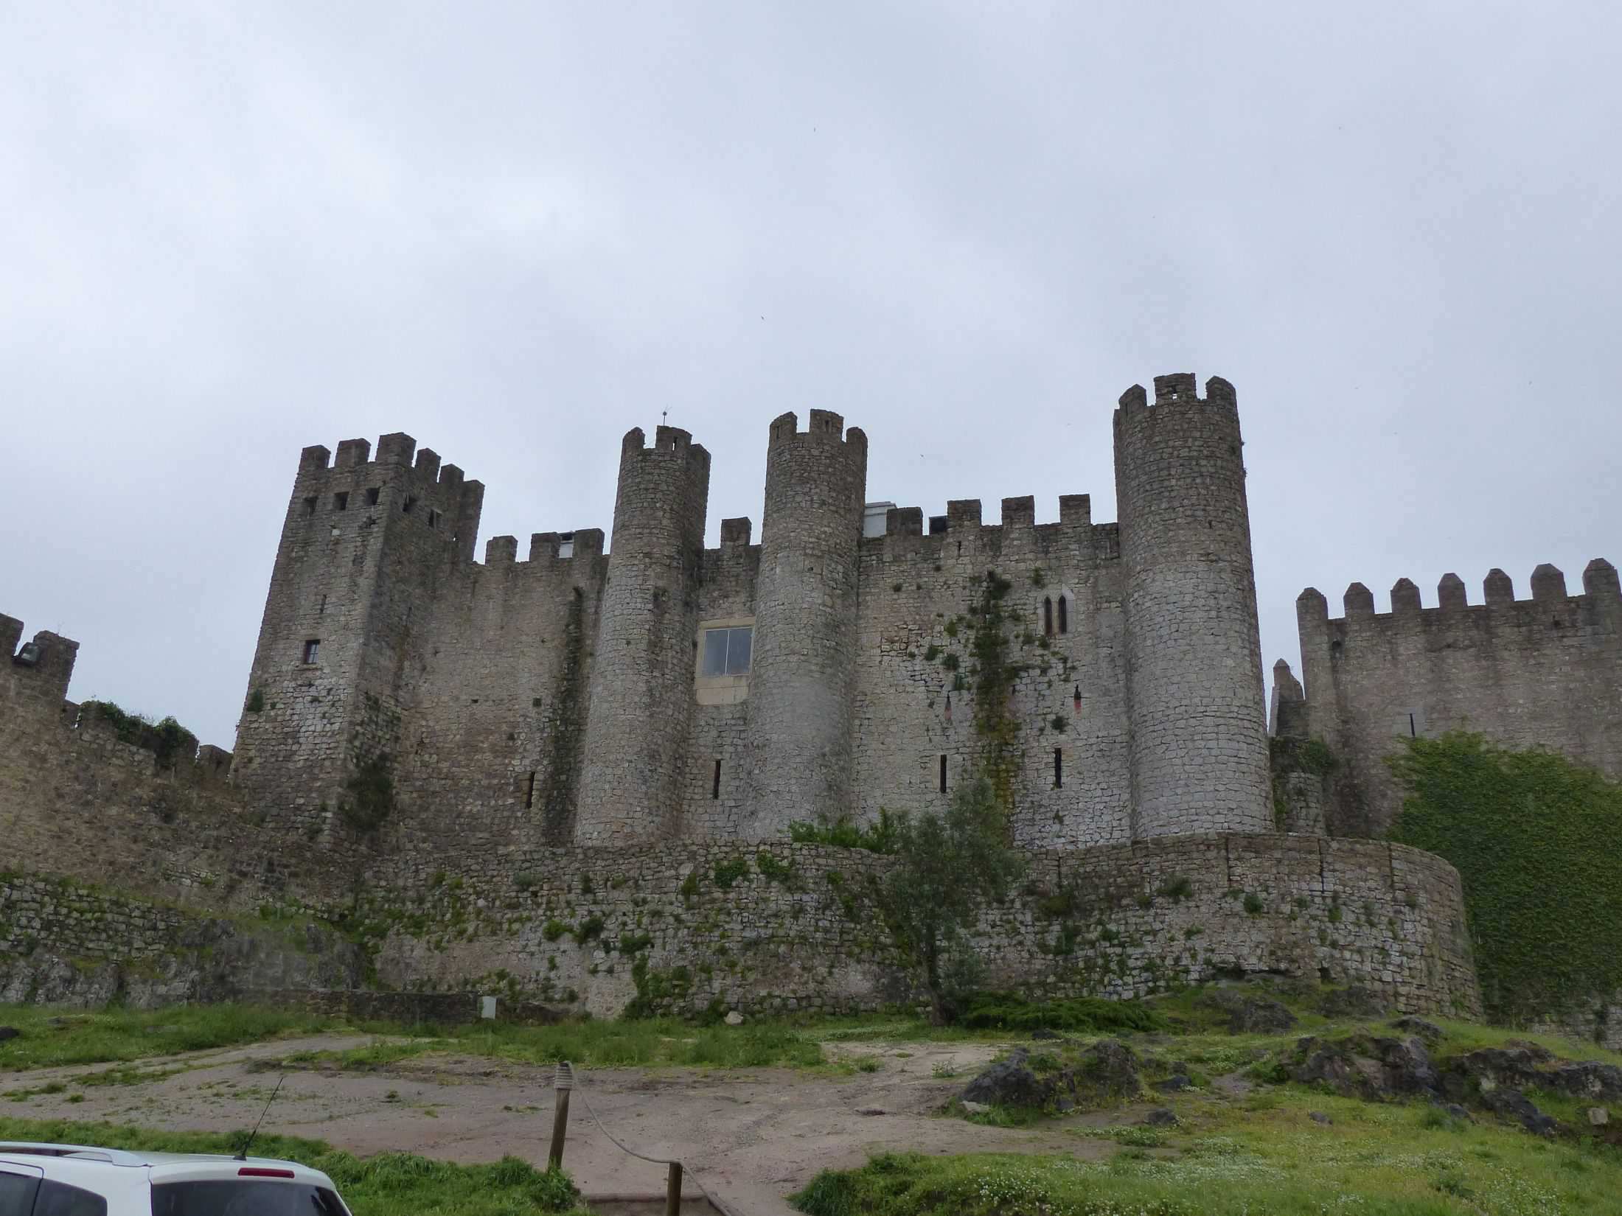

Slide 25
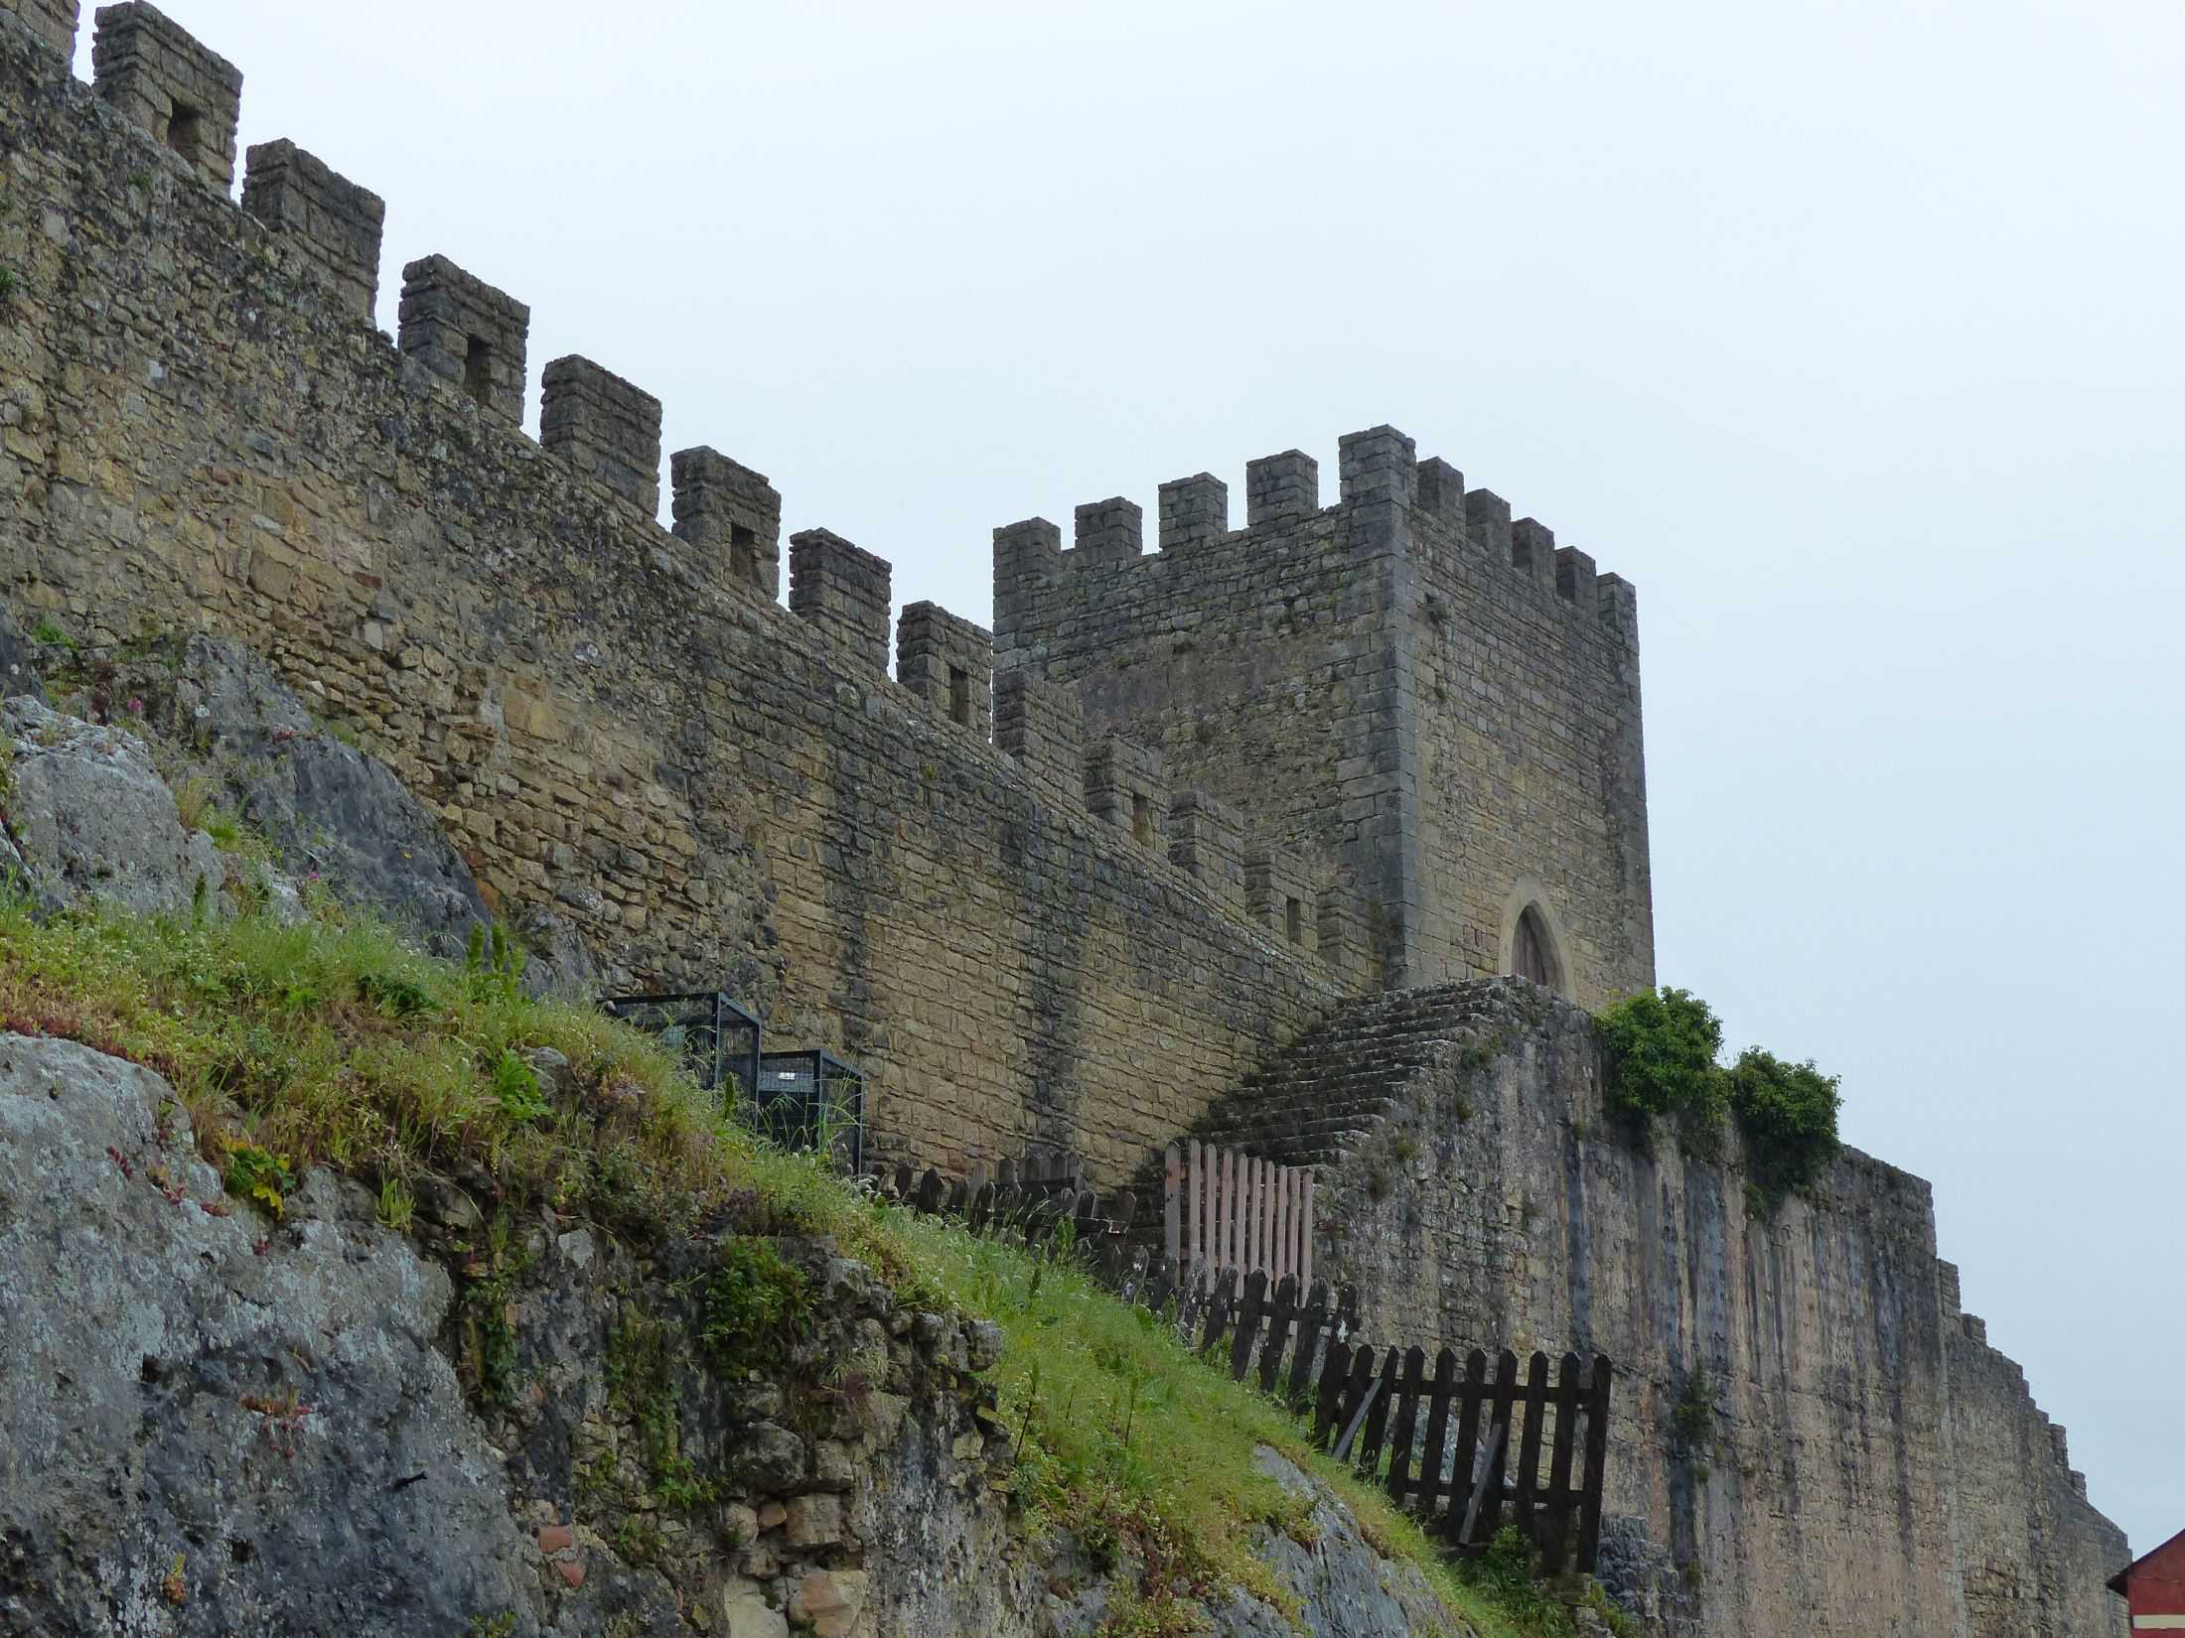

Slide 26
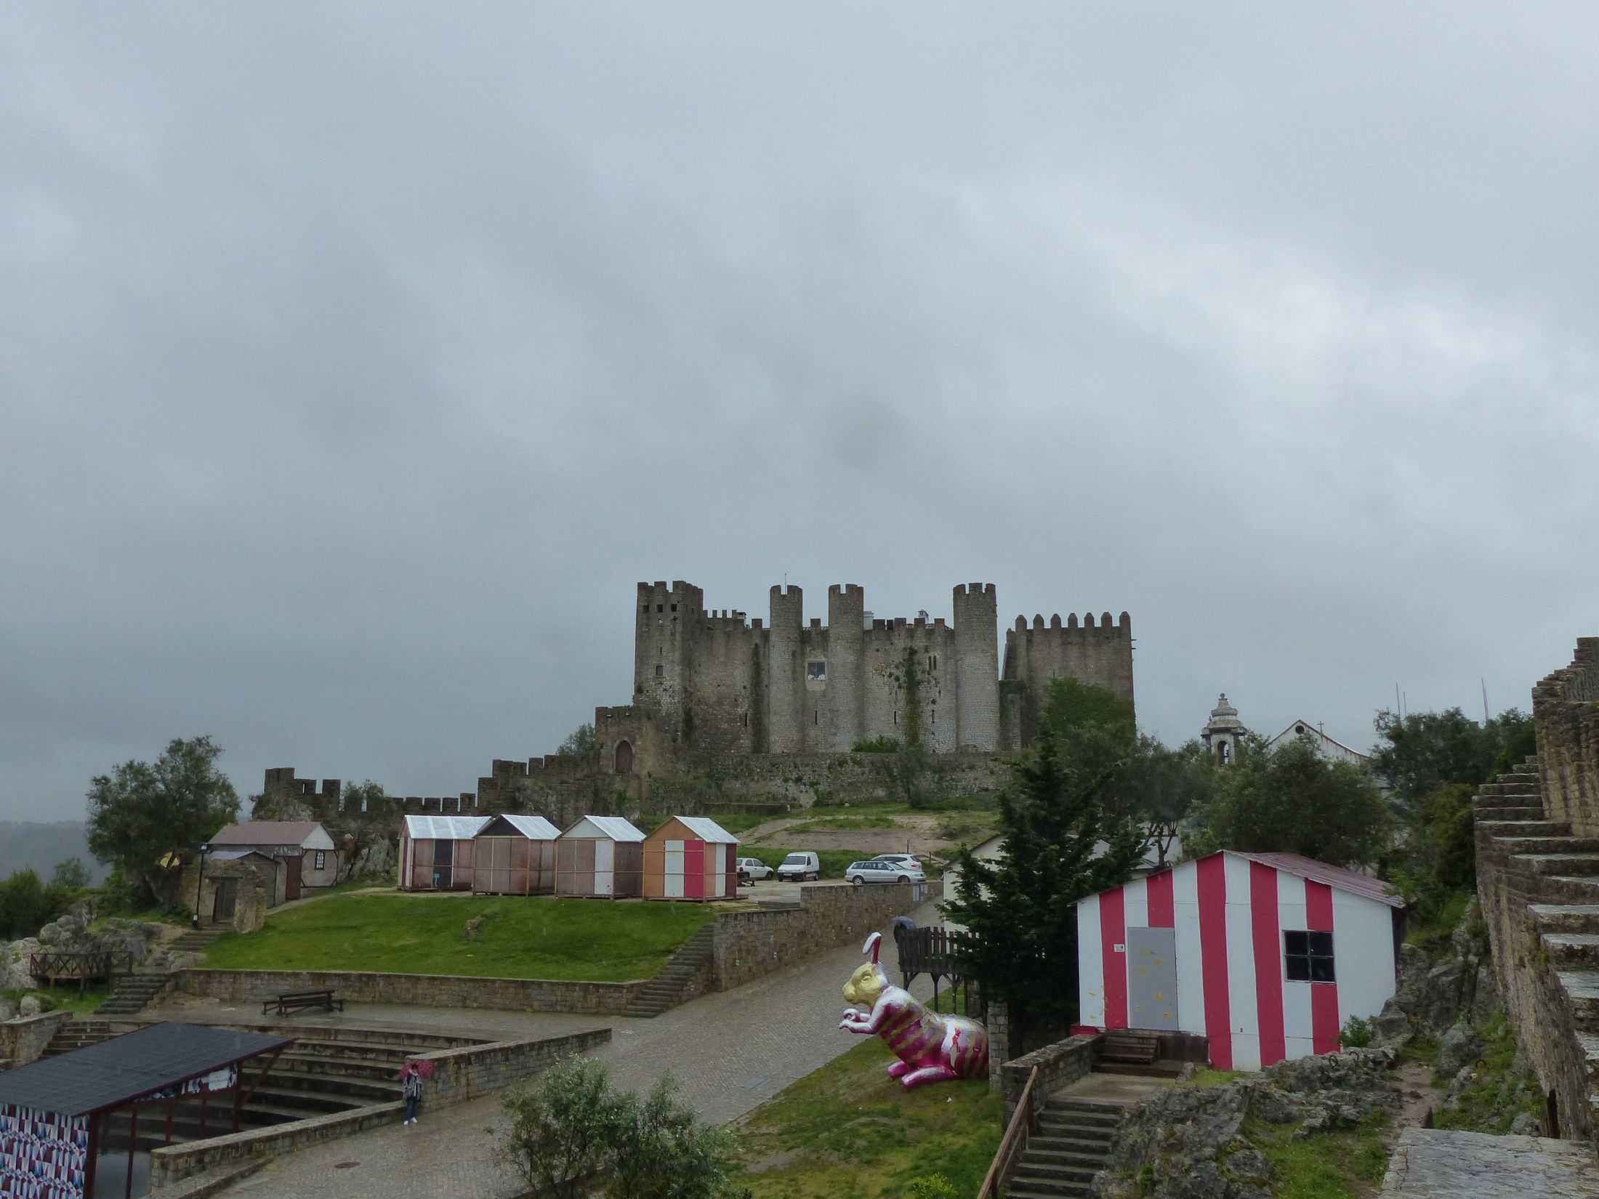

Slide 27
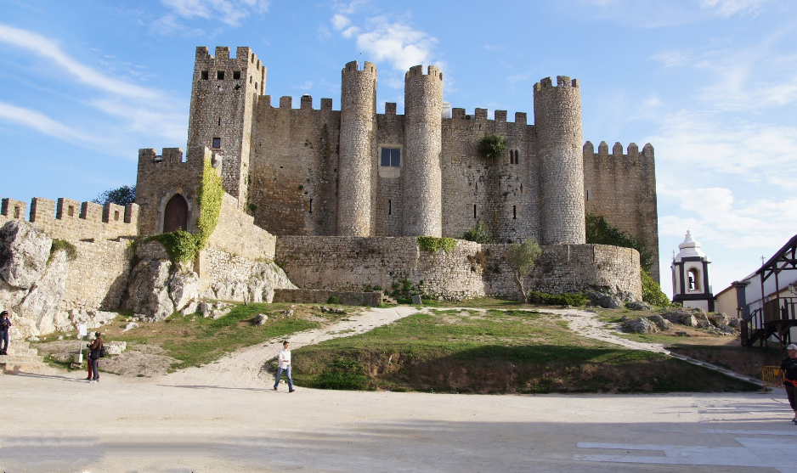

Slide 28
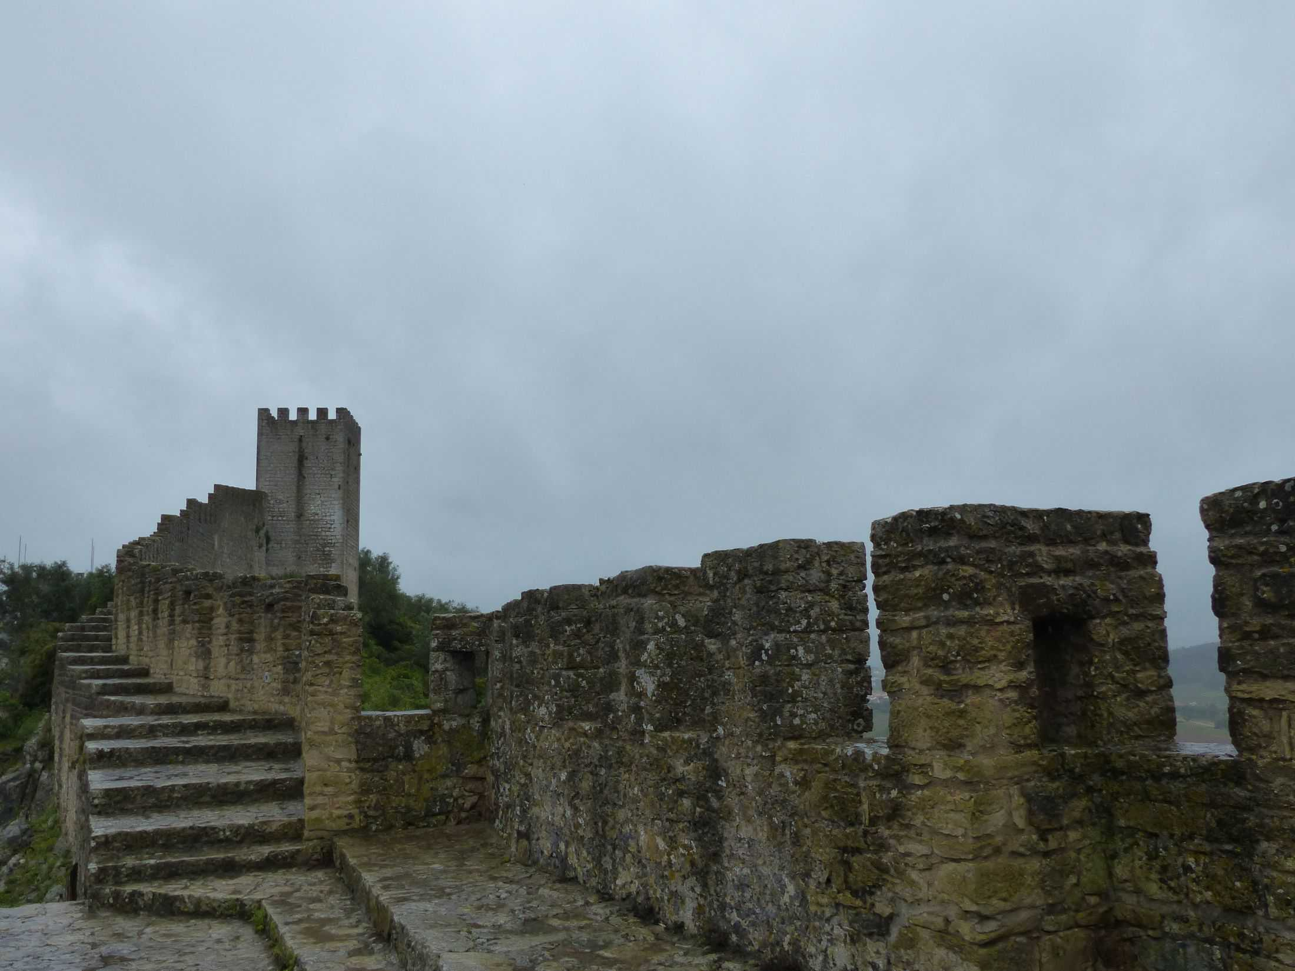

Slide 29
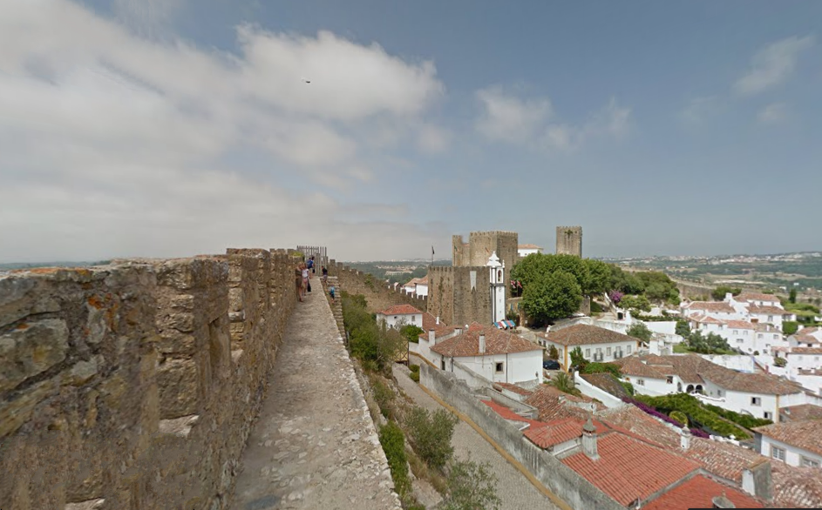

Slide 30
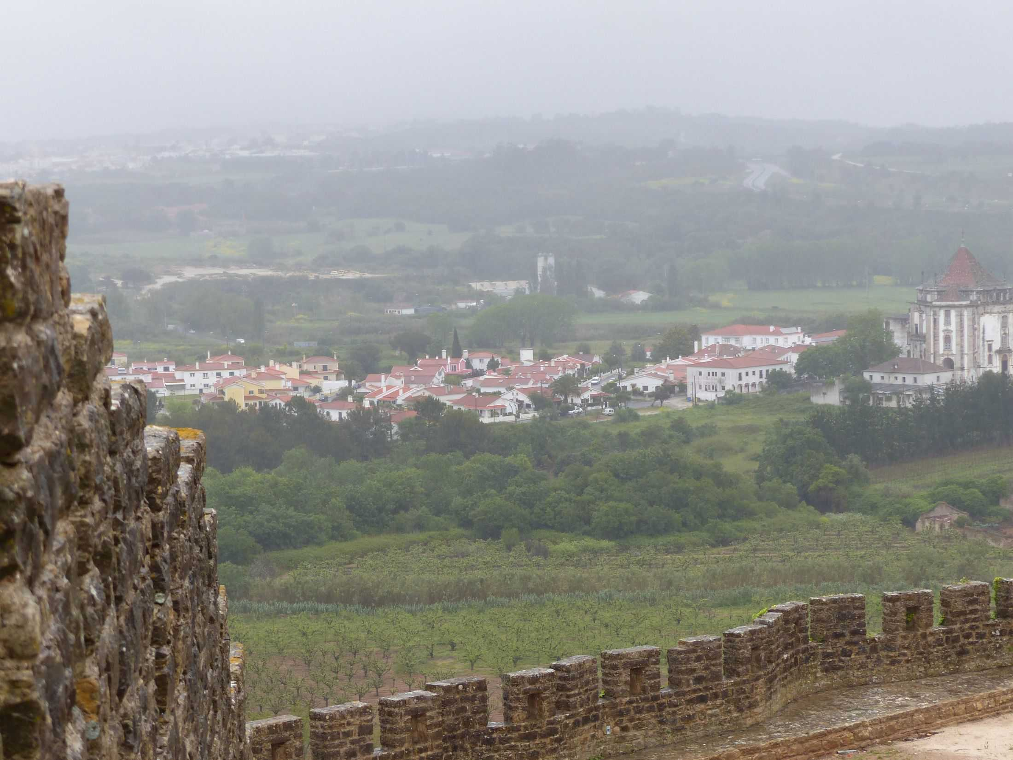

Slide 31
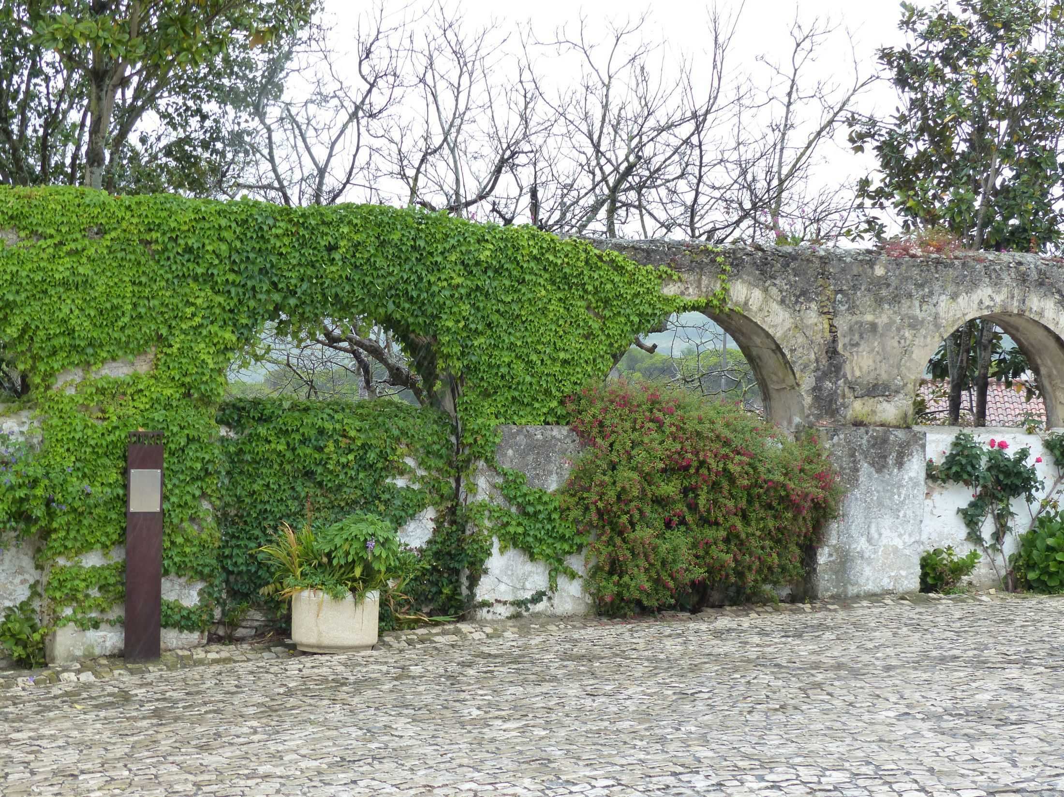

Slide 32
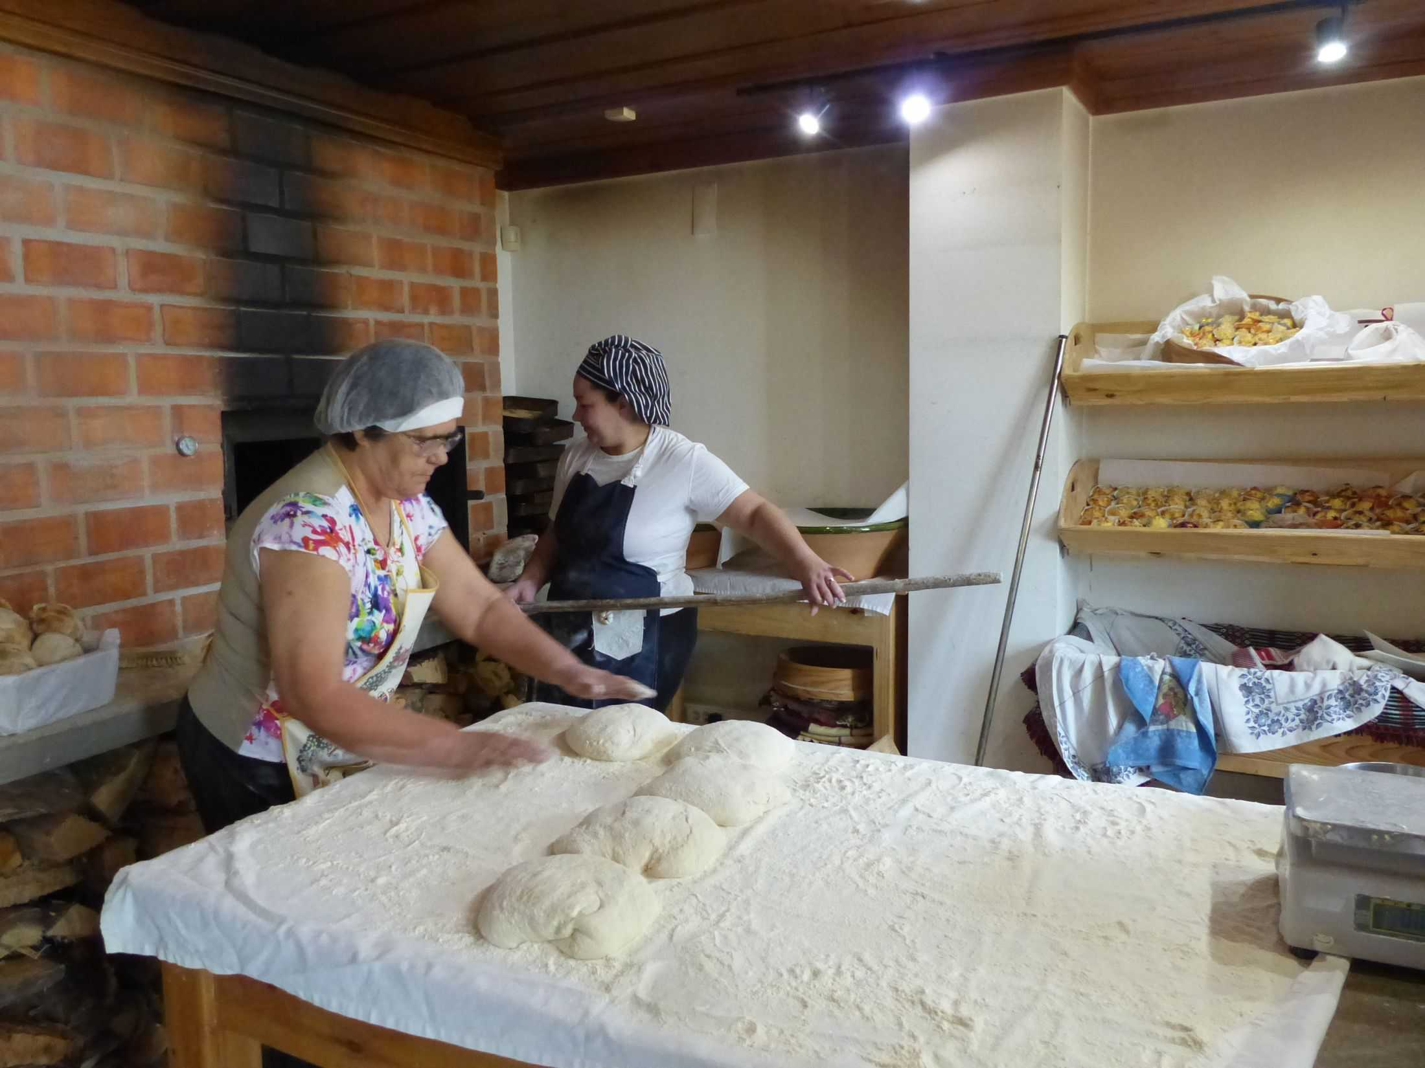

Slide 33
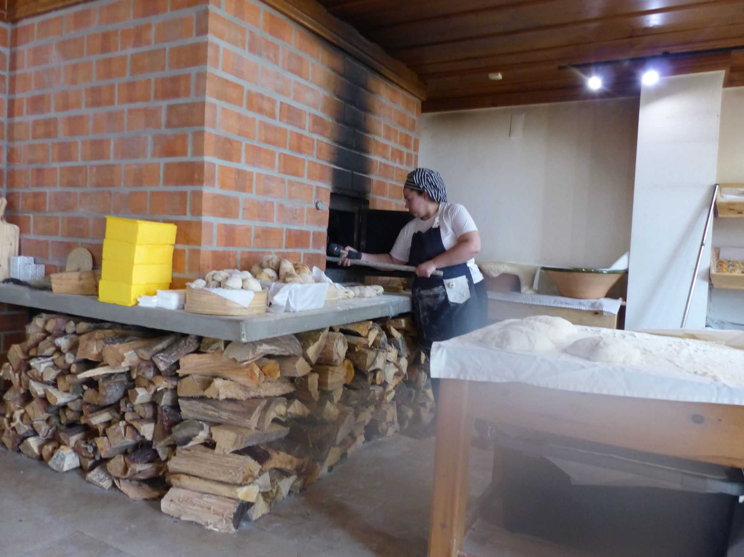

Slide 34

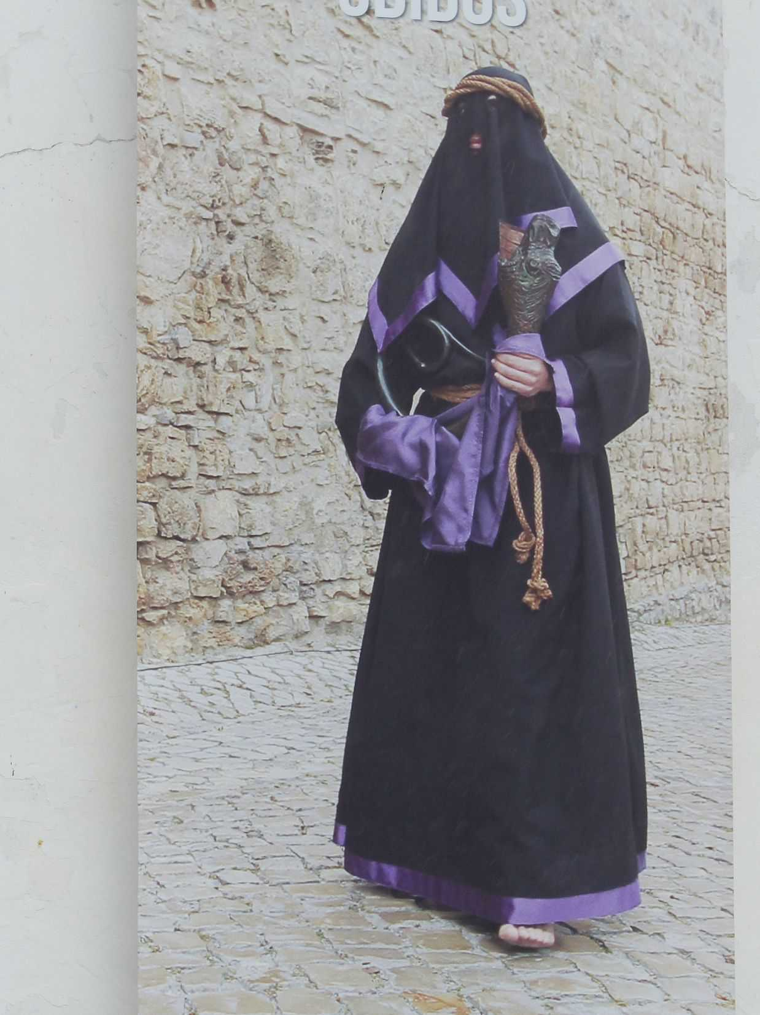

Slide 35
A Bientôt…!!!
Commentaires du NET: Photos perso

